Slide 1
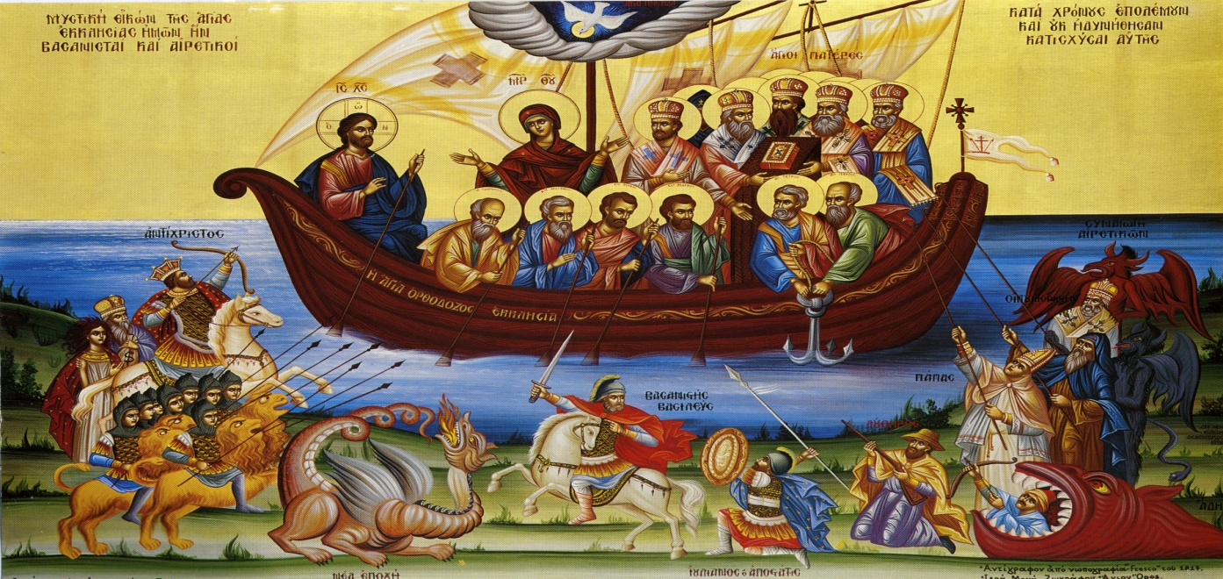
О ХРИШЋАНСКОЈ ВЈЕРИ
ЈЕРЕЈ НЕНАД ЂУРИЋ

Slide 2
Увод
О ХРИШЋАНСКОЈ ВЈЕРИ
Да би лакше спознали шта је то вјера присјетимо се јеванђељске приче
Зач. 21). И за њим иђаше народа много, и притјешњаваху га. 25. И жена нека која је дванаест година боловала од течења крви, 26. И много препатила од многих љекара, и потрошила све што је имала, и ништа јој није помогло, него јој је још горе било, 27. Кад је чула за Исуса, дође с народом и дотаче се остраг хаљине његове. 28. Јер говораше у себи: Ако се само дотакнем хаљина његових, оздравићу. 29. И одмах пресахну извор крви њезине, и осјети у тијелу да оздрави од болести. 30. И одмах Исус осјети у себи силу што изиђе из њега, и обазревши се на народ рече: Ко се то дотаче мојих хаљина? 31. И рекоше му ученици његови: Видиш гдје те народ притиска, и питаш: ко се дотаче мене? 32. И он се обазираше да види ону која то учини. 33. А жена, уплашивши се и дрхтећи, знајући шта јој се догодило, дође и клече пред њим, и каза му сву истину. 34. А он јој рече: Кћери, вјера твоја спасла те је; иди с миром, и буди здрава од болести своје

Slide 3
35. Док он још говораше, дођоше од старјешине синагоге говорећи: Кћи твоја умрије; што још трудиш Учитеља? 36. А Исус, чим је чуо ријеч што казаше, рече старјешини синагоге: Не бој се, само вјеруј! 37. И не даде да ико пође за њим осим Петра и Јакова и Јована брата Јаковљева. 38. И дође у кућу старјешине синагоге, и видје вреву и оне који плачу и лелечу много. 39. И ушавши рече им: Шта сте се узнемирили и плачете? Дјевојчица није умрла него спава. 40. И подсмијеваху му се. А он истјеравши све узе оца и матер дјевојчице и оне који бијаху с њим, и уђе гдје лежаше дјевојчица. 41. И узевши дјевојчицу за руку рече јој: Талита куми, што значи: Дјевојчице, теби говорим, устани! 42. И одмах устаде дјевојчица, и хођаше; а бјеше од дванаест година. И зачудише се чудом великим. 43. И запријети им врло да нико не дозна за то; и рече да јој дају да једе.

Slide 4
О ХРИШЋАНСКОЈ ВЈЕРИ
Бог је створио свијет из Своје безграничне љубави.Желео је да све створено, заједно са Њим,постоји у радости и блаженству Раја.Али Бог није хтио да неког примора да буде са Њим.Зато је створио слободна бића, анђеле и људе.Они су могли да Га слушају и тиме стекну ,,корист”, али су могли да буду и самовољни, на своју штету.Подом у гријех првих људи, заједница Бога и човјека је нарушена.И након тога, без обзира колико су неки људи били праведни, они нису могли да превазиђу одвојеност од Бога.

Slide 5
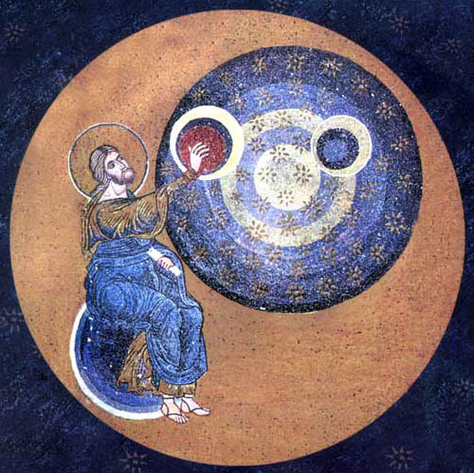
Та одвојеност од Бога назива се смрт,јер је једино у Богу живот.Зато Бог постаје човјек,рађа се као дијете од Пречисте Дјевојке Марије на чудесан начин, и преузима на себе казну за све људе и њихове гријехе, иако је сам био без гријеха.

Slide 6
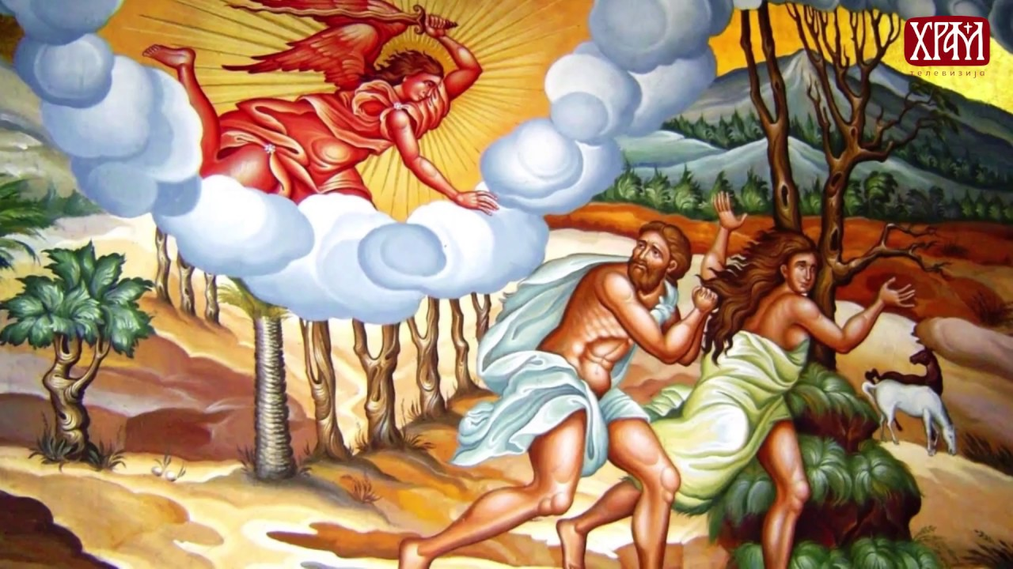

Slide 7
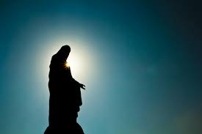

Slide 8
О ХРИШЋАНСКОЈ ВЈЕРИ
Суштина хришћанске вјере јесте Богочовјек Исус Христос и заједница са њим, а кроз Њега и са Оцем и Светим Духом.Заједница Христа и хришћана назива се Црква.

Slide 9
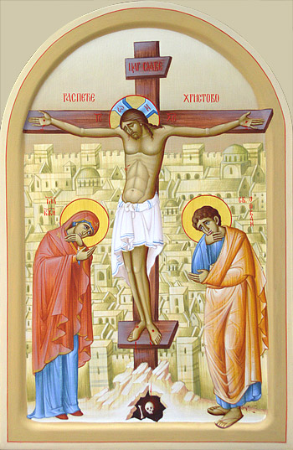
- Господ Исус Христос жртвовао је самога Себе и страдао на крсту, да би све људе избавио од гријеха, зла и смрти.Бог Син је постао човјек, и Својим стрдањем,Васкрсењем и Вазнесењем Он је усиновио људе Богу Оцу кроз Цркву коју је основао.Пошто смо кроз Христа добили дар да називамо Бога својим Оцем,треба да будемо вјерна дјеца његова.

Slide 10
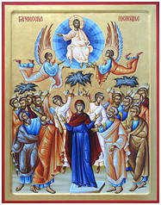

Slide 11
Хришћанска вјера јесте Откривење Божје које говори о свему што је Бог учинио ради нашег спасења и вјечне радости у Његовом наручју.
Да би вјера била жива, она мора бити дјелатна.Друкчије речено, ко жели да буде истински хришћанин, треба да живи у складу са христовим заповјестима.Није довољно причати о вјери, него треба живјети по вољи Божјој.

Slide 12
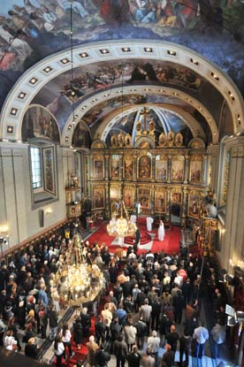
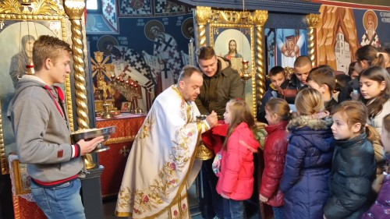
Најближе јединство вјерних са Богом остварује се у Светој Литургији, када се причешћујемо Христовим Тијелом и Крвљу у виду хљеба и вина и примамо у себе Богочовјека Христа да у нама живи и ми да живимо у Њему.

Slide 13
Да ли сте знали???
Ријеч откривење долази од глагола
Открити.Божје Откривење је све оно што нам је Бог открио да знамо и вјерујемо и чинимо ради свог спасења.
Свако од нас припада више заједница.Најпре смо чланови својих породица.Затим смо чланови одјељења, разреда и школе.Онда смо чланови неког спортског тима, секције и сл.Али, најважнија заједница којој припадамо јесте заједница дјеце Божје са БОГОМ-ЦРКВОМ.

Slide 14
РАЗГОВОР СА ДУХОВНИКОМ
Оче, зашто је Христос основао Цркву?Зашто је она важна?
Драга дјечице, Цркву је Господ саградио као некад Ноје своју Барку.И када је дошао потоп, све што је било изван Нојеве барке, уништено је бујицом.Тако је Црква лађа која нас води сигурном пристаништу, у Царству Божјем, чувајући од опште поплаве гријеха, зла неправд.Христос оснива Цркву да све који желе да се избави од смрти и дарује им живот вјечни.Црквом управља Бог и све људе призива у Њу, јер свима жели спасење.

Slide 15
ХВАЛА НА ПАЖЊИ!!!

